Slide 1
Los plaguicidas desde la perspectiva de la administración de riesgos
J. Concepción Rodríguez Maciel
Colegio de Postgraduados
concho@colpos.mx
www.cm.colpos.mx/moodle

Slide 2
PRIMER PASO
Definir las metas de protección
  Los bienes o valores que deseamos proteger
  Definición amplia
Definir los puntos finales de evaluación

Slide 3
METAS DE PROTECCIÓN
Salud
  Nivel deseado de protección: total
Ambiente
  Nivel deseado de protección: alto
Cultivo
  Nivel deseado de protección: variable

Slide 4
PUNTOS FINALES DE
EVALUACIÓN
Parámetros a evaluar que indiquen el grado de eficacia de las medidas implementadas para cuidar las metas de protección

Slide 5
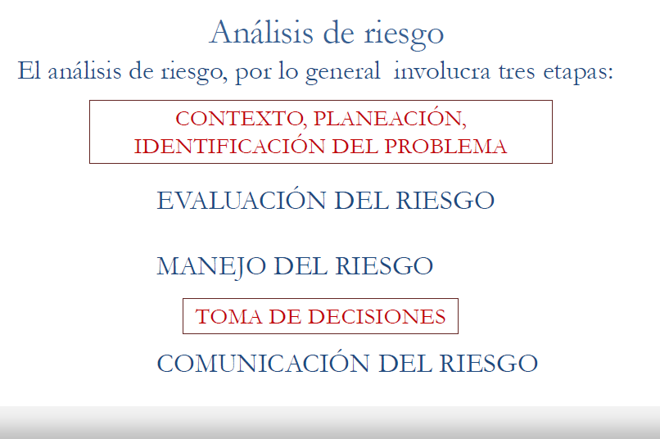

Slide 6
DEFINICIÓN DEL PROBLEMA
DEFINICIONES
PELIGRO
Causa potencial de un daño o efecto adverso a la meta de protección
  Físico
  Químico
  Biológico

Slide 7
DEFINICIONES
DAÑO
Probabilidad o posibilidad de que se materialice un peligro y su severidad

Slide 8
POTENCIAL DE DAÑO
Capacidad intrínseca de ejercer un efecto adverso a la meta de protección en comparación de otros peligros.

Slide 9
DEFINICIONES
RIESGO
Probabilidad o posibilidad de que ocurra un daño o efecto adverso a la meta de protección y la magnitud de sus consecuencias
  Debe medirse científicamente
  El riesgo cero no existe
Riesgo = peligro x probabilidad de ocurrencia x consecuencias

Slide 10
DEFINICIONES
EVALUACIÓN DE RIESGO
Proceso científico para estimar niveles de riesgo, incluyendo posibles consecuencias

Slide 11
DEFINICIONES
GESTIÓN O MANEJO DE RIESGO
Proceso para definir o proponer estrategias para prevenir, reducir o controlar los riesgos a niveles aceptables

Slide 12
DEFINICIONES
COMUNICACIÓN DE RIESGO
Intercambio interactivo de información entre los diferentes actores sobre los posibles riesgos y su manejo, así como de los beneficios y alcances de tal manera que se tomen decisiones informadas

Slide 13
DEFINICIONES
ANÁLISIS DE RIESGOS
Uso sistemático de la información disponible para guiar la toma de decisiones con base a riesgos y beneficios

Slide 14
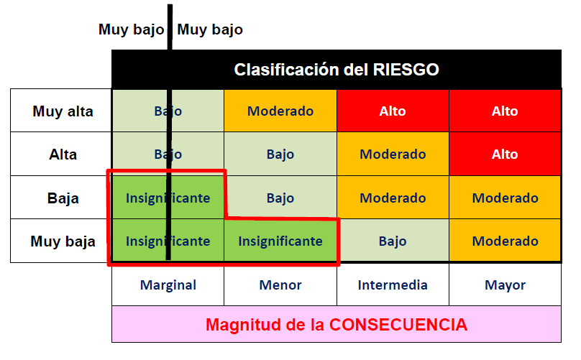
PROBABILIDAD DE OCURRENCIA

Slide 15
DEFINICIONES
RUTA AL DAÑO
Serie de eventos que deben ocurrir para que el punto final de evaluación indique probabilidad o posibilidad de que el peligro se materialice

Slide 16
DEFINICIONES
MEDIDAS DE INTERFERENCIA
Acciones y estrategias para prevenir o mitigar el riesgo de afectar a la meta de protección

Slide 17
GRACIAS

